Slide 1
Curso: Técnico Integrado em Informática Disciplina : Eletricidade Instrumental
ASSOCIAÇÃO DE RESISTORES
Profª. Katiuscia Lopes dos Santos

Slide 2
Objetivo
Entender como funciona a associação de resistores em um circuito elétrico simples , e saber como obter a resistência equivalente.

Slide 3
Introdução
RELEMBRANDO AS AULAS ANTERIORES
Fundamentos de Eletricidade
Lei de Ohm
Circuitos Elétricos

Slide 4
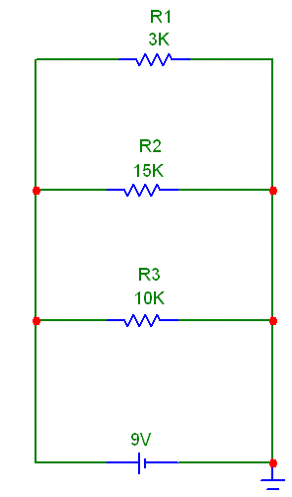
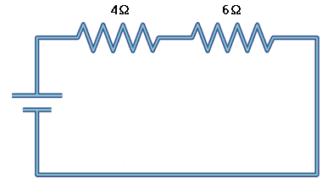
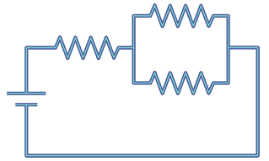
Associação de Resistores
Existem três tipos de associação de resistores: em série, em paralelo e mista.

Slide 5
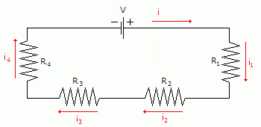
Associação em Série
Os resistores são ligados de tal forma que a corrente que percorre cada um deles é a mesma que percorre os restantes.
Associação em Série a corrente é a mesma nos diferentes resistores

Slide 6
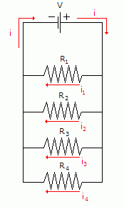
Associação em Paralelo
Os resistores são ligados de tal forma que sendo submetidos à mesma tensão a sua intensidade varia conforme as características de cada um.
Na Associação em paralelo, os resistores são submetidos a mesma tensão

Slide 7
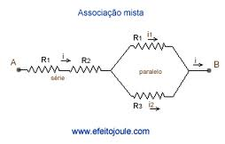
Associação Mista
Combinação dos dois tipos de associações anteriores, em que num mesmo circuito existem ligações em paralelo e ligações em série.
Associação Mista, dois resistores em Série e em seguida dois em paralelo

Slide 8
Associações das resistências em circuitos elétricos
A semelhança dos resistores, as resistências são associadas num circuito elétrico de acordo com suas características e resultados pretendidos.
Características:
A intensidade da corrente é a mesma em todas as resistências.
A tensão total aplicada é igual a soma das tensões parciais;
A resistência total é igual à soma das resistências parciais;
As tensões parciais em cada resistência são, segundo a lei de Ohm, é diretamente proporcionais aos valores das resistências.

Slide 9
Calculo da resistência equivalente em associações séries, paralelas e mistas
Duas observações importantes.
Qualquer que seja a maneira como os resistores forem associados, o efeito obtido ainda será o de uma resistência.
Essa resistência, chamada de resistência equivalente, poderá ser maior ou menor que os valores dos resistores associados, mas, ainda assim, o conjunto seguirá a lei de Ohm.

Slide 10
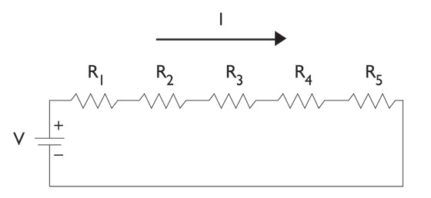
Associação em série
As principais características deste tipo de associação são:
A intensidade da corrente é comum a todas as resistências;
Cada resistência fica submetida a uma tensão interior à tensão total aplicada.

Slide 11
Resistência Equivalente em Série
Pela Lei de Ohm, teremos que: R₁I + R₂I + R₃I + R₄I +R₅I = R_{eq}I = V, ou seja, (R₁ + R₂ + R₃ + R₄ +R₅)I = R_{eq}I.
Pela equação, deduz-se que a resistência equivalente é igual ao somatório das resistências, ou seja: R_{eq} = R₁ + R₂ + R₃ + R₄ +R₅.
Pode-se concluir que: a resistência total (ou equivalente) de uma associação de resistores em série é igual à soma dosresistores que constituem a associação série.

Slide 12
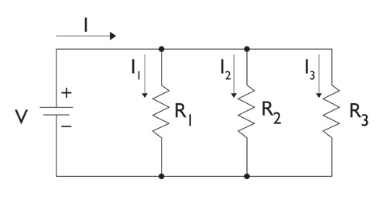

Associação em paralelo
Neste tipo de associação, como pode se observar pela figura abaixo, os três resistores estão submetidos à mesma tensão V.
Pela Lei de Ohm temos que:

Slide 13

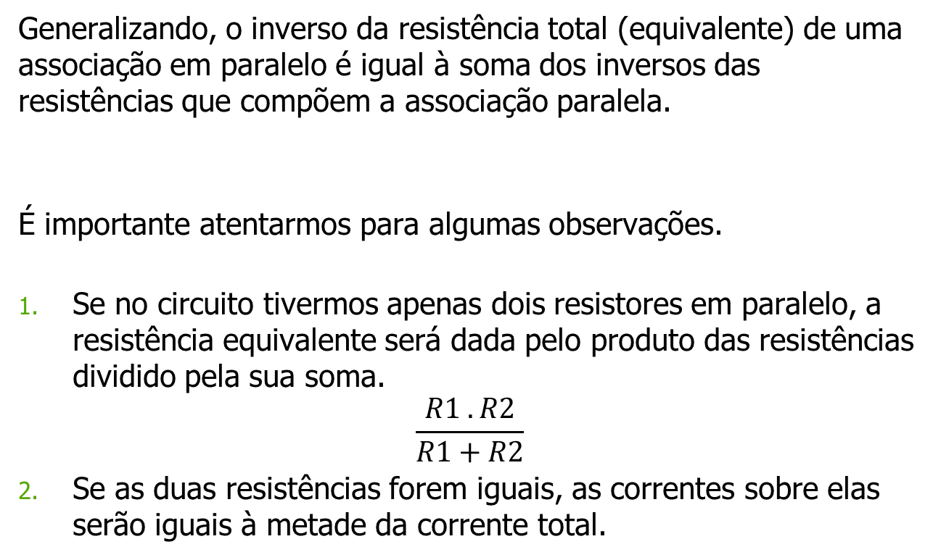
Resistencia Equivalente em Paralelo
Generalizando, o inverso da resistência total (equivalente) de uma associação em paralelo é igual à soma dos inversos das resistências que compõem a associação paralela.
É importante atentarmos para algumas observações.
Se no circuito tivermos apenas dois resistores em paralelo, a resistência equivalente será dada pelo produto das resistências dividido pela sua soma.
$$\frac{R1 . R2}{R1+R2}$$
Se as duas resistências forem iguais, as correntes sobre elas serão iguais à metade da corrente total.

Slide 14
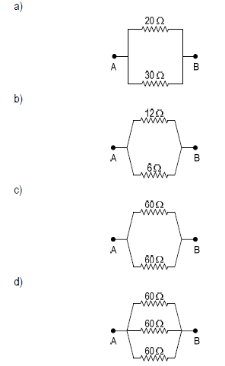
Exemplo
Nos circuitos abaixo, calcule a resistência equivalente entre os pontos A e B:

Slide 15
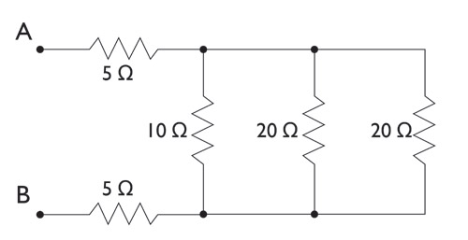
Atividade 01
Calcule a resistência equivalente vista, no circuito abaixo, entre os pontos A e B.

Slide 16
REFERENCIAS BIBLIOGRÁFICAS
António J. Branco, Livro Manual de Instalação e Reparação de Computadores, FCA – Editora de Informática, 2011
DVD Metrópole Digital - UFRN

